Slide 1



TRƯỜNG TIỂU HỌC ……
CHÀO MỪNG QUÝ THẦY CÔ
VỀ DỰ GIỜ THĂM LỚP
Môn Toán lớp 3
BÀI 75: THÁNG - NĂM

Slide 2


Slide 3
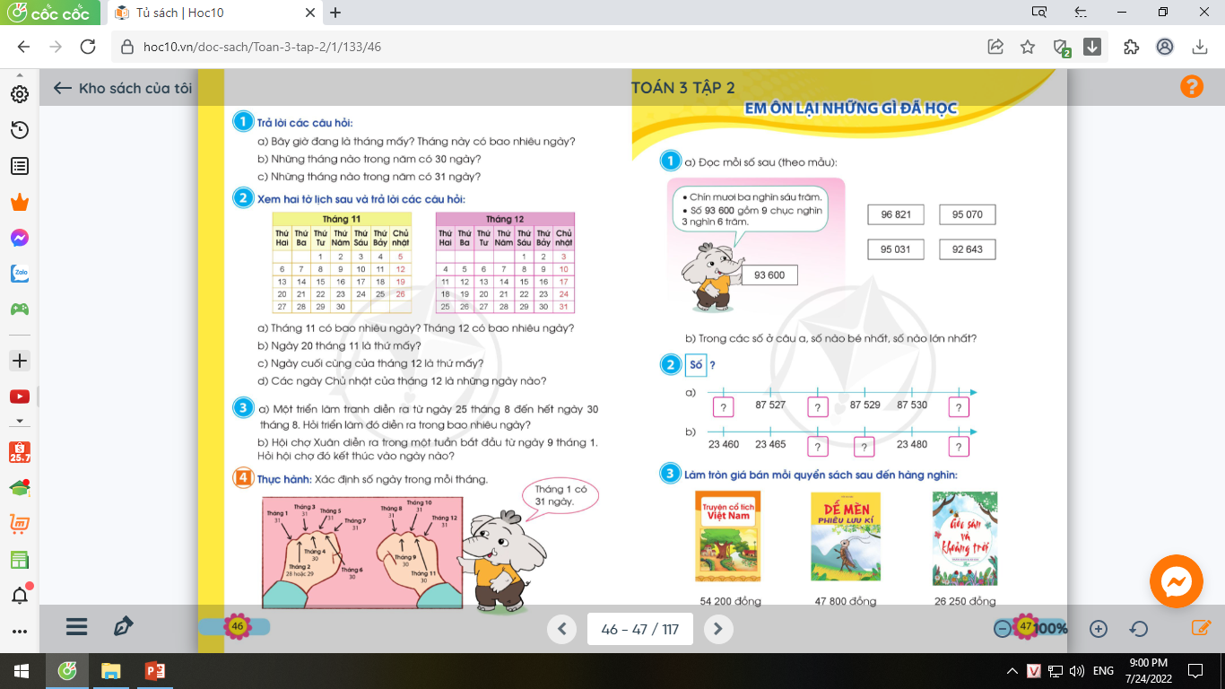
Thứ……ngày…..tháng…..năm…….
TOÁN
Bài 75 : THÁNG - NĂM
2
Xem hai tờ lịch sau và trả lời câu hỏi.
a)
Tháng 11 có 30 ngày. Tháng 12 có 31 ngày
Tháng 11 có bao nhiêu ngày ? Tháng 12 có bao nhiêu ngày ?
b)
Ngày 20 tháng 11 là thứ mấy?
Ngày 20 tháng 11 là thứ Hai.
Ngày cuối cùng của tháng 12 là Chủ nhật.
c)
Ngày cuối cùng của tháng 12 là thứ mấy?
d)
Các ngày Chủ nhật của tháng 12 là những ngày: 3, 10, 17, 24, 31.
Các ngày Chủ nhật của tháng 12 là những ngày nào?

Slide 4
Thứ……ngày…..tháng…..năm…….
TOÁN
Bài 75 : THÁNG - NĂM
3
a) Một triển lãm tranh diễn ra từ ngày 25 tháng 8 đến hết ngày 30 tháng 8. Hỏi triển lãm đó diễn ra trong bao nhiêu ngày?
b) Hội chợ Xuân diễn ra trong một tuần bắt đầu từ ngày 9 tháng 1. Hỏi hội chợ đó kết thúc vào ngày nào?
Trả lời:
a) Triển lãm tranh diễn ra trong vòng 6 ngày.
b) Hội chợ Xuân kết thúc vào ngày 15 tháng 1.

Slide 5
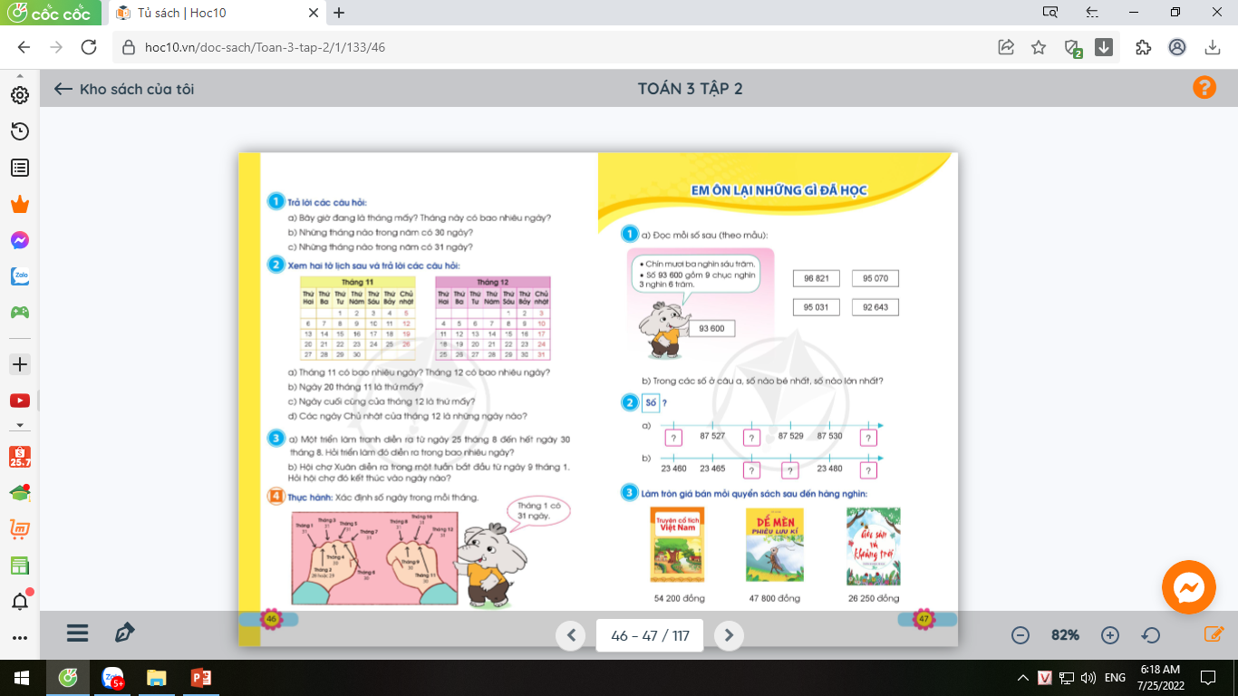
Thứ……ngày…..tháng…..năm…….
TOÁN
Bài 75: THÁNG - NĂM
4
Thực hành: Xác định số ngày trong mỗi tháng.
Tháng 2 có 28 hoặc 29 ngày
Tháng 3 có 31 ngày
Tháng 4 có 30 ngày
Tháng 5 có 31 ngày
Tháng 6 có 30 ngày
Tháng 7 có 31 ngày
Tháng 8 có 31 ngày
Tháng 9 có 30 ngày
Tháng 10 có 31 ngày
Tháng 11 có 30 ngày
Tháng 12 có 30 ngày

Slide 6
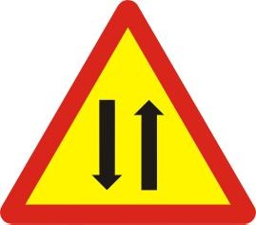

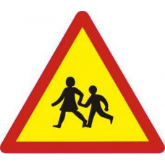
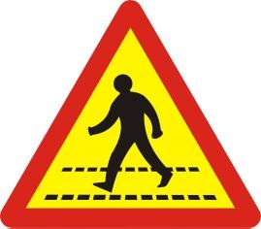
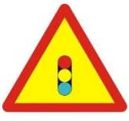
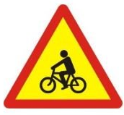



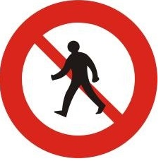
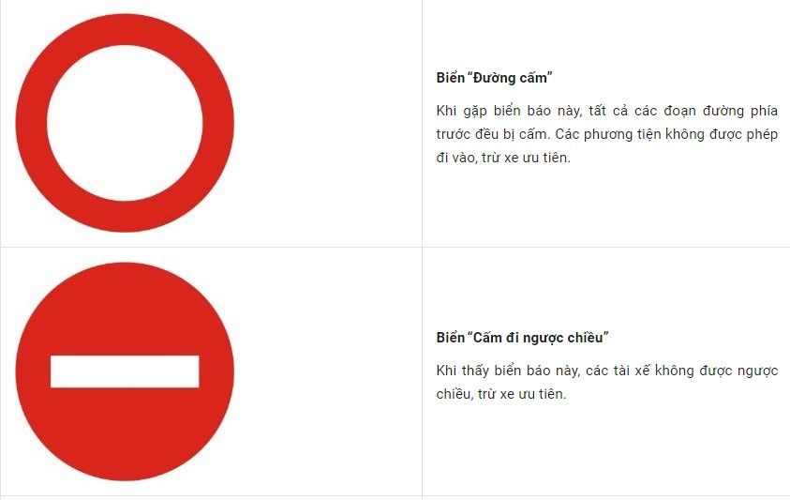






Thứ……ngày…..tháng…..năm…….
TOÁN
Trò chơi: CHẤP HÀNH LUẬT LỆ GIAO THÔNG
Đường
hai chiều
Giao nhau với
đường ưu tiên
Có trẻ em
đi qua
Có đường dành
cho người đi bộ
Giao nhau với
đường có đèn đỏ
Có đường dành
cho người đi xe đạp
Cấm ô tô
Cấm xe máy
Cấm xe đạp
Cấm người đi bộ
Đường cấm
Các loại xe
Cấm đi ngược chiều
Hướng đi trái
phải theo
Hướng đi thẳng
phải theo
Hướng đi phải
phải theo
Chỉ được rẽ trái
hoặc phải
Chỉ được
rẽ trái
Chỉ được
rẽ phải

Slide 7

XIN CHÂN THÀNH CẢM ƠN
QUÝ THẦY CÔ GIÁO VÀ CÁC EM

